Slide 1
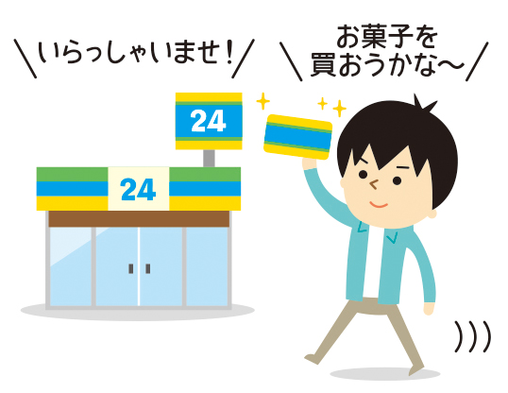
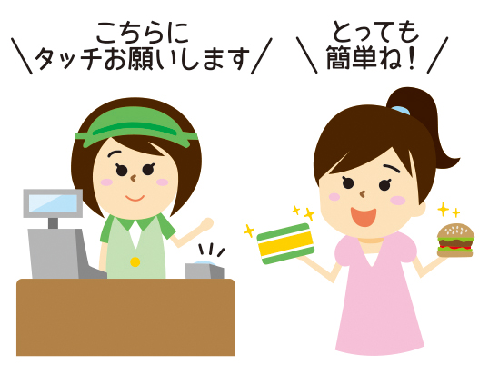
買い物の場面を見てみよう
キャッシュレスでの買い物について、どんな場面があるか見てみましょう。
前払い
コンビニで買い物をする
ファストフード店で食事をする
たとえば小銭で買えるくらいのお菓子をコンビニで買いたいとき、あらかじめ決められた金額まで買い物ができるプリペイドカードを使えば、小銭を出す必要はありません。
ファストフード店で会計をするときなどに、事前にお金を入金した電子マネーを使えば、専用の機械にかざすだけで支払えます。急いでいるときも、すぐに支払いができます。

Slide 2
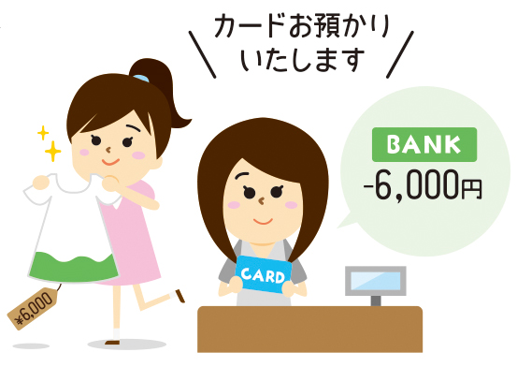
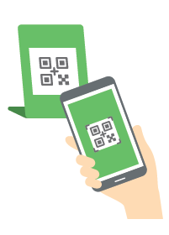
買い物の場面を見てみよう
キャッシュレスでの買い物について、どんな場面があるか見てみましょう。
同時支払い
前払い・同時支払い・後払い
ファストフード店で食事をする
QR／バーコードを読み取って代金を支払う
現金を用意しておくことなく、洋服のようにちょっと大きな買い物をしたいというときは、会計と同時に銀行口座から代金が引き落とされるデビットカードが便利です。
たとえばスーパーやドラッグストアで買い物をするとき、スマートフォンの画面にQR／バーコードを表示させて店側に読み取ってもらう、あるいは店側が提示したQR／バーコードをスマートフォンで読み取り、金額を入力することで代金を支払うことができます。
※QRコードは（株）デンソーウェーブの登録商標です。

Slide 3
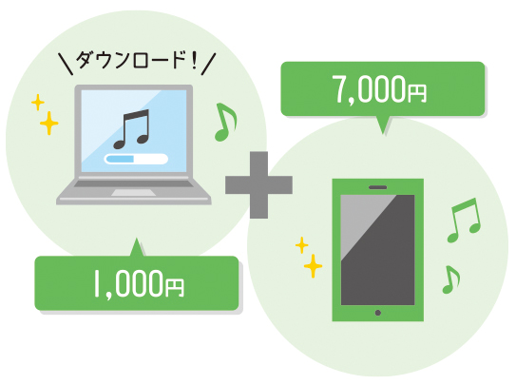
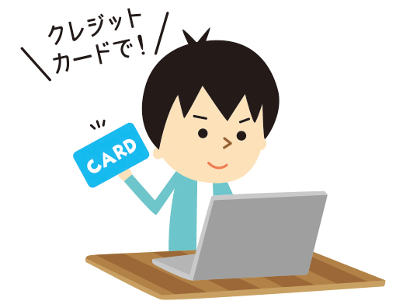
買い物の場面を見てみよう
キャッシュレスでの買い物について、どんな場面があるか見てみましょう。
後払い
クレジットカードでネットショッピングする
ダウンロードした音楽の料金を支払う
ネットショッピングで買ったものを支払う場合に、クレジットカードを使えば、後日、あらかじめ決められた日に、自動的に銀行口座から引き落とす（支払う）ことができます。
スマートフォンやパソコンで、音楽のデータをダウンロードした場合、その料金だけを支払うのではなく、携帯電話の利用代金とまとめて支払うことができます。

